Slide 1

পরিচিতি
হুমায়ুন কবির
সিনিয়র শিক্ষক
বাগমারা উচ্চ বিদ্যালয়
লালমাই, কুমিল্লা।
ইনডেক্স নং-৩১৯৭৭৭,বেতন কোড- 0৮
মোবাইলঃ ০১৭২৭০০৭২৬২
humayun.bagmara@gmail.com

Slide 2
শিখনফল
১.ইন্টারনেট কী তা বলতে পারবে।
২.শিক্ষা ক্ষেত্রে ইন্টারনেট ব্যবহারের সুবিধা ও অসুবিধা গুলো চিহ্নিত করতে পারবে।

Slide 3

শিক্ষা ও দৈননন্দিন জীবনে ইনটারনেটের প্রভাব
আশীর্বাদ নাকি অভিশাপ?
একটি বিপ্লবী প্রযুক্তি যা আমাদের শিক্ষা, যোগাযোগ ও জীবনযাত্রাকে চিরতরে বদলে দিয়েছে।

Slide 4
ইন্টারনেটের যাত্রা: শূন্য থেকে অসীম
১৯৬০-এর দশক
1
এআরপিএএনইটি (ARPANET) দিয়ে শুরু — মার্কিন সামরিক গবেষণা নেটওয়ার্ক
2
১৯৯১
টিম বার্নার্স-লি উদ্ভাবন করেন ওয়ার্ল্ড ওয়াইড ওয়েব — সাধারণ মানুষের জন্য উন্মুক্ত
২০০০-এর দশক
3
সোশ্যাল মিডিয়া ও ব্রডব্যান্ডের বিস্তার — বিশ্ব সংযুক্ত হতে শুরু করে
4
আজ
৫ বিলিয়নেরও বেশি মানুষ সংযুক্ত — এক বিশাল ডিজিটাল মহাবিশ্ব

Slide 5
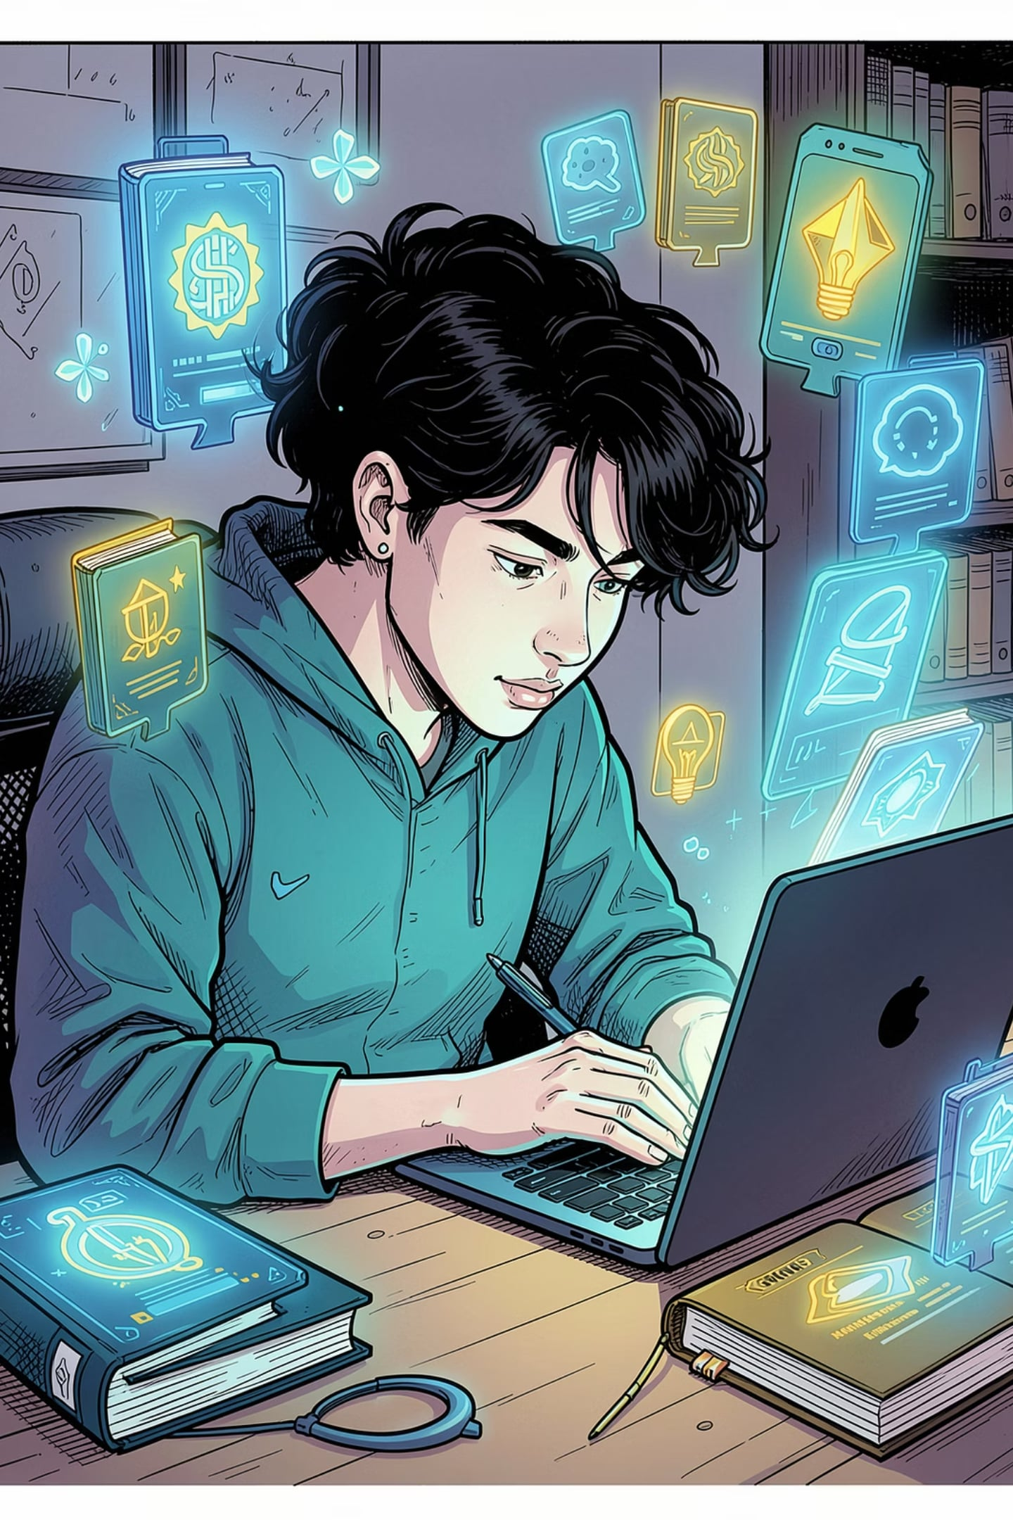
শিক্ষার নতুন দিগন্ত
অসীম তথ্যে প্রবেশাধিকার
ডিজিটাল শিক্ষা
যেকোনো স্থান ও সময়ে বিশ্বকোষ, গবেষণাপত্র ও শিক্ষামূলক সম্পদে নাগাল
অনলাইন কোর্স, ই-বুক ও ডিজিটাল লাইব্রেরি — শিক্ষা এখন সবার জন্য
বিশ্বসেরা শিক্ষক
ঘরে বসেই হার্ভার্ড, MIT-এর মতো প্রতিষ্ঠানের শিক্ষকদের সাথে শেখার সুযোগ

Slide 6
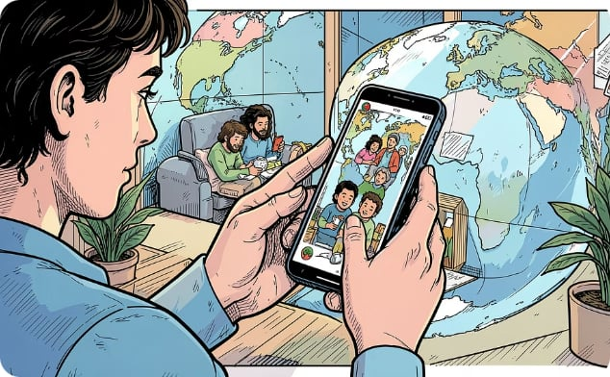
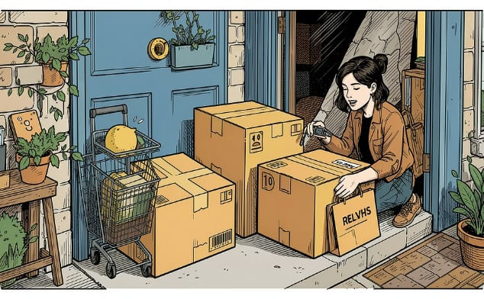
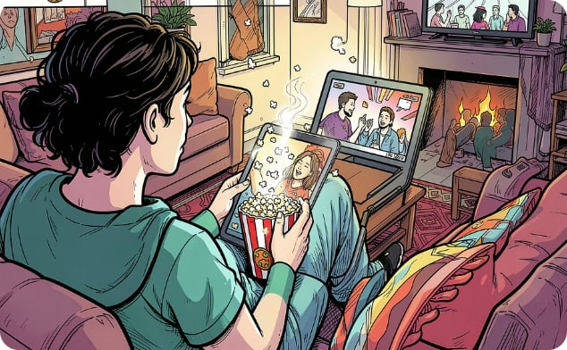
দৈনন্দিন জীবনে ইন্টারনেটের সুবিধা
তাৎক্ষণিক যোগাযোগ
ই-কমার্স ও ব্যাংকিং
বিনোদনের ভাণ্ডার
ইমেইল, ভিডিও কল ও মেসেজিংয়ের মাধ্যমে মুহূর্তেই দূরত্ব জয় করা সম্ভব
ঘরে বসেই কেনাকাটা, বিল পরিশোধ ও আর্থিক লেনদেন — সময় ও শ্রম বাঁচে
মুভি, গান, গেমস ও সোশ্যাল মিডিয়া — অফুরন্ত বিনোদন এক ক্লিকেই

Slide 7


ইন্টারনেটের নেতিবাচক দিক: একটি সতর্কতা
ভুয়া খবর ও তথ্যের বিভ্রান্তি
সঠিকতা যাচাই ছাড়া তথ্য ছড়িয়ে পড়ে — ভুল ধারণা ও বিভ্রান্তি তৈরি হয়
ডেটা নিরাপত্তা ঝুঁকি
হ্যাকিং, ফিশিং ও ব্যক্তিগত তথ্য চুরির আতঙ্ক — গোপনীয়তা হুমকির মুখে
অতিরিক্ত আসক্তি
অনলাইনে অতিরিক্ত সময় কাটানো বাস্তব জগত থেকে বিচ্ছিন্নতা ডেকে আনে

Slide 8



মানসিক ও সামাজিক স্বাস্থ্যের ওপর প্রভাব
মানসিক অবসাদ
সাইবার বুলিং
সম্পর্কের গুণগত মান
শারীরিক পরিশ্রম কমে যাওয়া ও স্ক্রিন আসক্তির ফলে উদ্বেগ ও বিষণ্ণতা বৃদ্ধি পায়
অনলাইন হয়রানি ও সাইবর অপরাধ — বিশেষ করে শিশু ও কিশোরদের জন্য মারাত্মক
ভার্চুয়াল জগতের কৃত্রিমতা বাস্তব সম্পর্কের গভীরতা ও আন্তরিকতা কমিয়ে দেয়

Slide 9
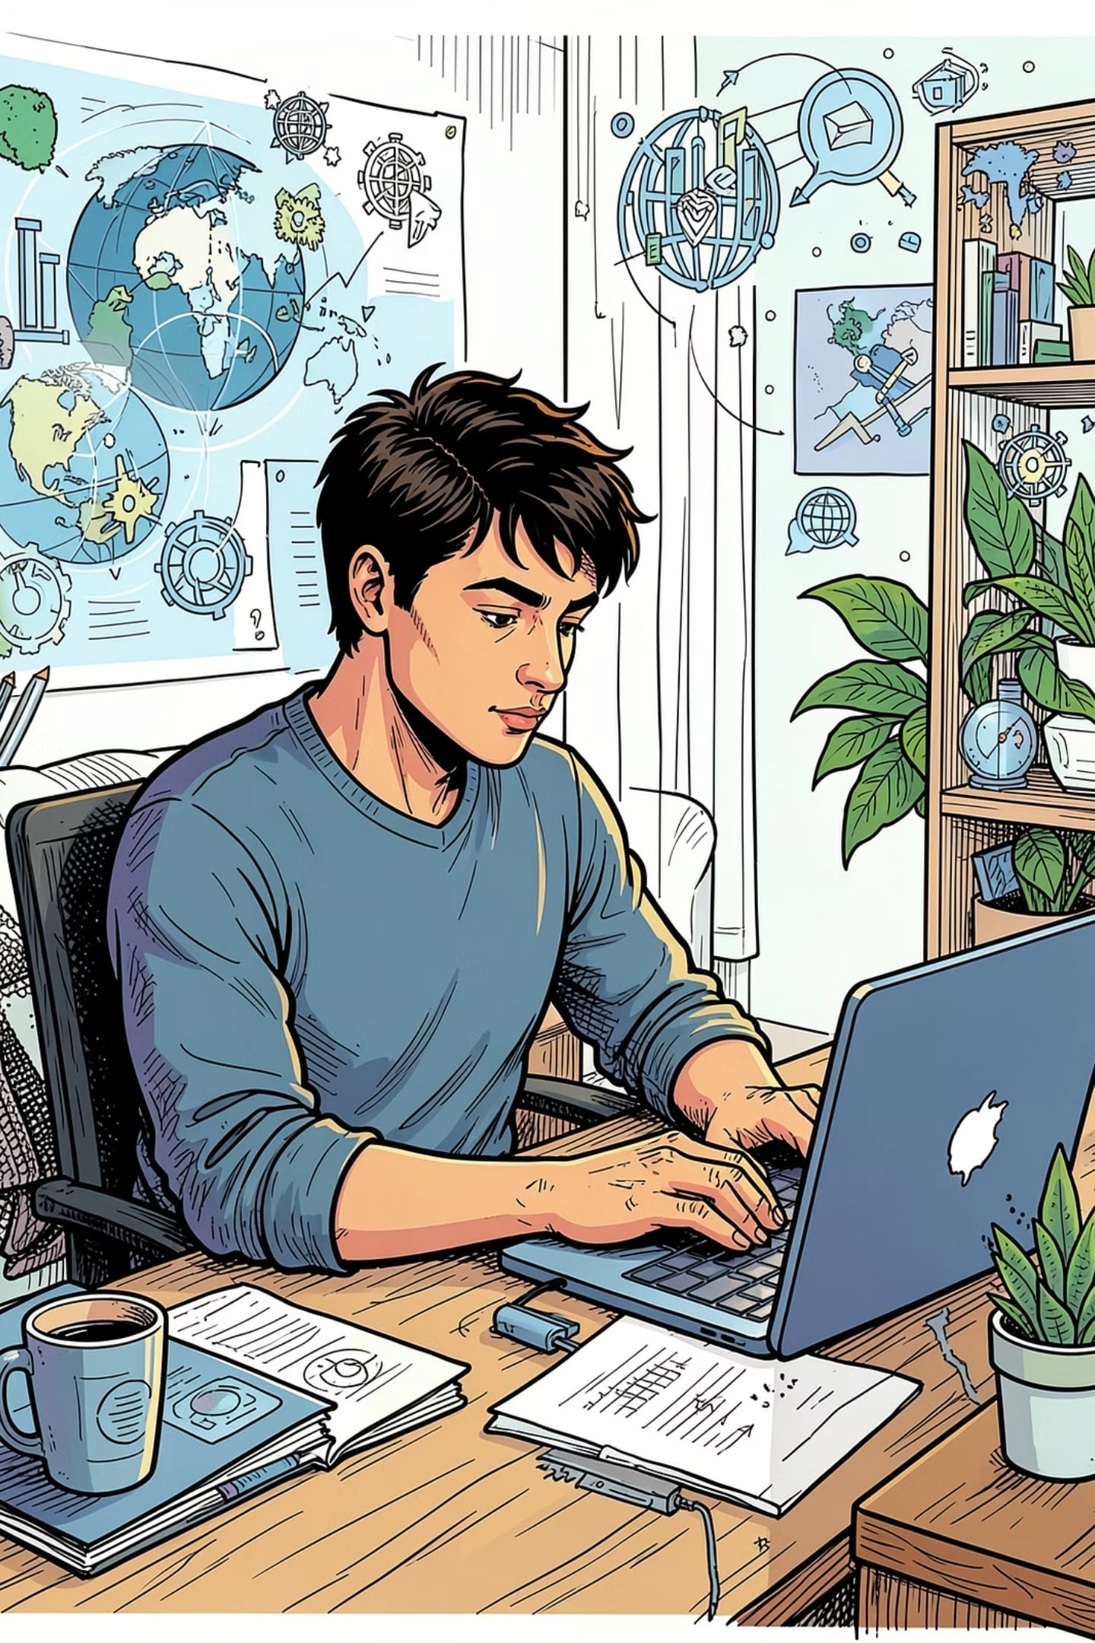



কর্মসংস্থান ও অর্থনৈতিক বিপ্লব
ফ্রিল্যান্সিং ও রিমোট ওয়ার্ক
ডিজিটাল মার্কেটিং
বিশ্বের যেকোনো প্রান্ত থেকে কাজ করার সুযোগ — নতুন কর্মসংস্থানের দিগন্ত
সোশ্যাল মিডিয়া ও অনলাইন বিজ্ঞাপনের মাধ্যমে ছোট ব্যবসাও বড় হতে পারে
স্থানীয় অর্থনীতি
ইন্টারনেট স্থানীয় ব্যবসায়ীদের আন্তর্জাতিক বাজারে পৌঁছাতে সাহায্য করে

Slide 10
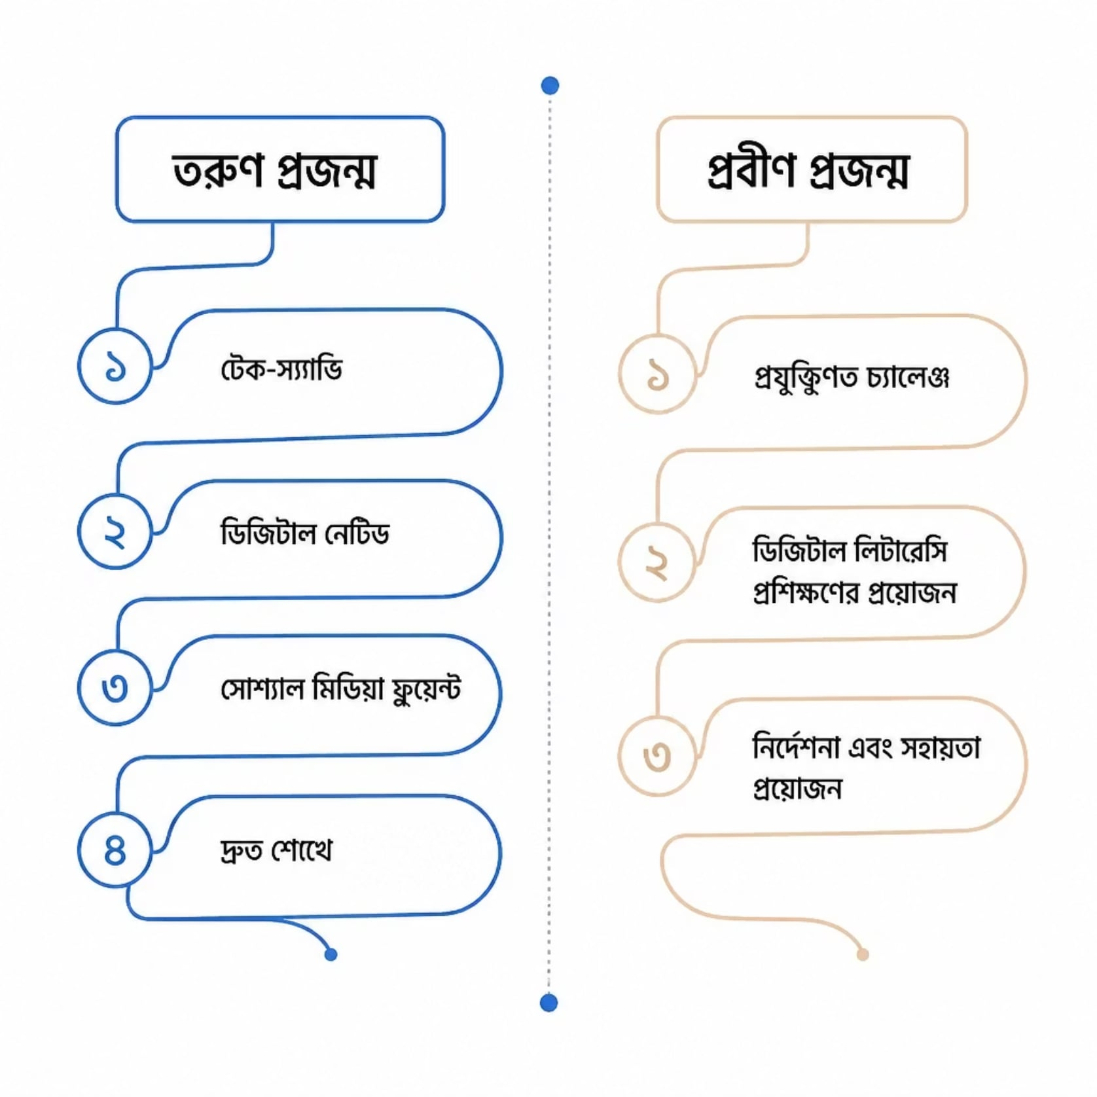

প্রজন্মগত ব্যবধান ও ডিজিটাল বিভাজন
প্রযুক্তির ব্যবহারে তরুণ ও প্রবীণ প্রজন্মের মধ্যে সৃষ্ট ব্যবধান —
এটি সমাজকে দুই ভাগে ভাগ করে দিচ্ছে।
ডি
জিটাল বিভাজন কী?
ইন্টারনেটের সঠিক ও নিরাপদ ব্যবহার শেখা আবশ্যক
ডিজিটাল শিক্ষা প্রসার ও সচেতনতা বৃদ্ধি জরুরি
নতুন প্রজন্মের দায়িত্ব — প্রবীণদের প্রযুক্তি শেখানো

Slide 11

সুরক্ষার কৌশল: সচেতনতাই সেরা সমাধান
1
2
শক্তিশালী পাসওয়ার্ড
অচেনা লিংকে ক্লিক না করা
জটিল পাসওয়ার্ড ও দ্বি-স্তরীয় নিরাপত্তা (2FA) ব্যবহার করুন — অ্যাকাউন্ট সুরক্ষিত রাখুন
সন্দেহজনক লিংক বা মেসেজে ক্লিক করবেন না — ব্যক্তিগত তথ্য গোপন রাখুন
3
4
সাইবার অপরাধ সম্পর্কে জ্ঞান
নিয়মিত আপডেট
সাইবার অপরাধ চিনতে শিখুন ও প্রয়োজনে আইনি সহায়তা নিন — সচেতন থাকুন
সফটওয়্যার ও অ্যাপ নিয়মিত আপডেট করুন — নিরাপত্তা ঝুঁকি কমিয়ে আনুন

Slide 12

উপসংহার: ইন্টারনেটের সঠিক ব্যবহার
ইন্টারনেট একটি ধারালো ছুরির মতো — ব্যবহারের ওপর নির্ভর করে এটি জীবন গঠন করবে নাকি বিনাশ করবে।
প্রযুক্তির গোলাম নয়
জ্ঞান ও সচেতনতা
ইন্টারনেটকে নিজের উন্নতির হাতিয়ার হিসেবে গ্রহণ করুন
ভবিষ্যতের ডিজিটাল চ্যালেঞ্জ মোকাবেলায় জ্ঞানই মূল চাবিকাঠি
ভারসাম্য বজায় রাখুন
ডিজিটাল ও বাস্তব জীবনের সুন্দর সমন্বয় গড়ে তুলুন

